Slide 1

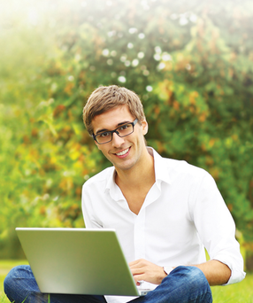




Oleg Kuzmich
Software QA Engineer
Diploma project on the course
"Automated testing in java"

Slide 2

project
Final Surge ® - платформа для подготовки спортсменов, команд и клубов
Final Surge
Тренеры могут просматривать и управлять календарями тренировок своих спортсменов
Платформа включает в себя почтовый ящик тренера для прямого личного общения и частные социальные стены, которые обеспечивают доступ к социальным сетям для повышения мотивации и вовлеченности спортсменов

Slide 3

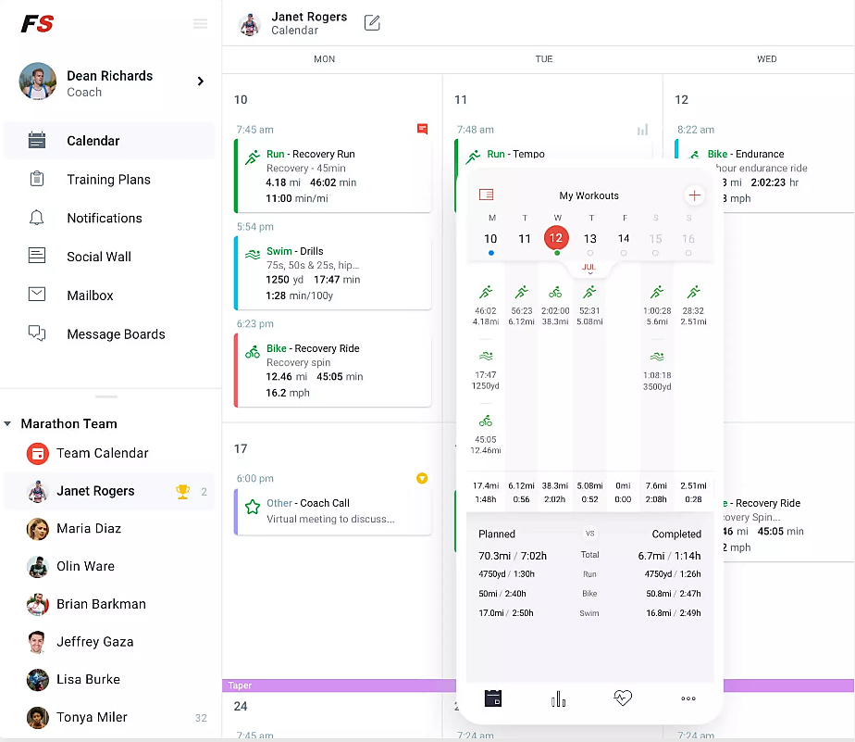
project
Final Surge
Платформа Final Surge дает возможность вести дневник физической активности
В системе отображается календарь тренировок, каждая из которых имеет цветовую маркировку, чтобы мгновенно показать её состояние
Можно выбрать вид тренировки – велосипед, бег, ходьба, плавание и многое другое, а также сохранять свои любимые маршруты
Приложение синхронизируется с Garmin ® Connect, Strava ® и другими платформами для доступа к спортивным часам и аналогичным устройствам слежения и предоставляет высокоточную информацию о геопозиционировании

Slide 4
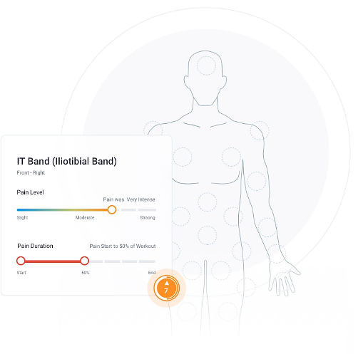
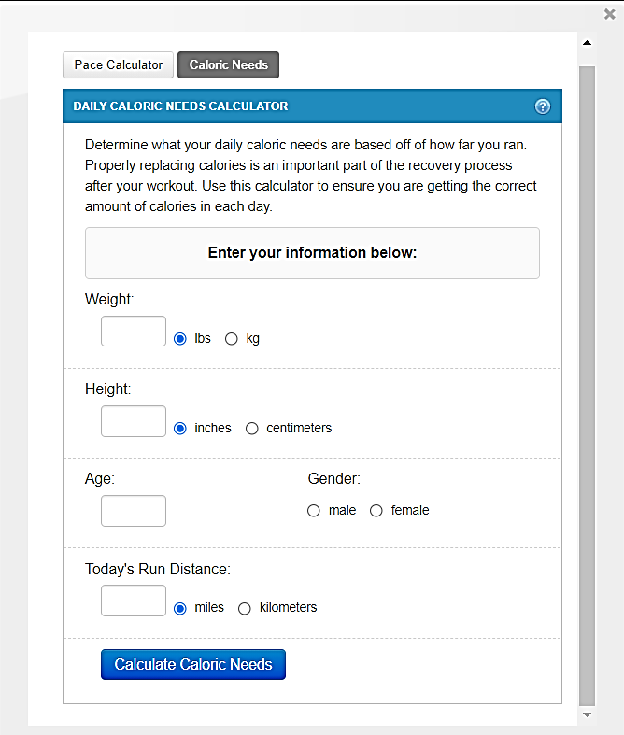
project
Наличие на платформе различных калькуляторов позволяет рассчитывать показатели, чтобы быть уверенным, что тренировки идут в правильном темпе
Final Surge
Приложение отслеживает жизненно важные показатели - информацию о весе, сне, кровяном давлении и т.д. чтобы контролировать общее состояние здоровья и прогресс в связи с улучшением физической формы

Slide 5








Technology stack
automated testing
Платформа тестирование
Язык программирования
Инструмент управления браузерами
Управление и сборка проекта
Библиотека логирования
Система контроля версий
Сервис непрерывной интеграции и развертывания
Фреймворк для создания отчётов

Slide 6
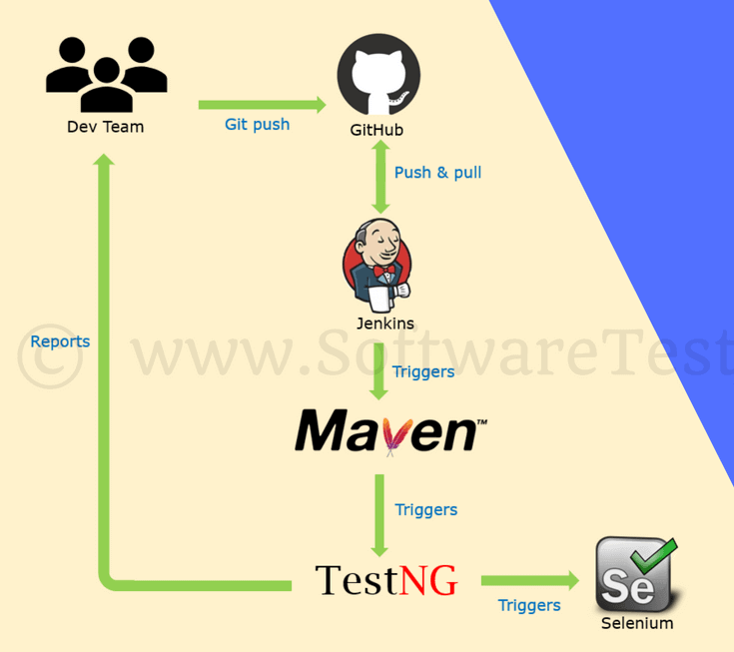



Technology stack
automated testing
Фреймворк
тестирования
проекта
«Final Surge» ®

Slide 7
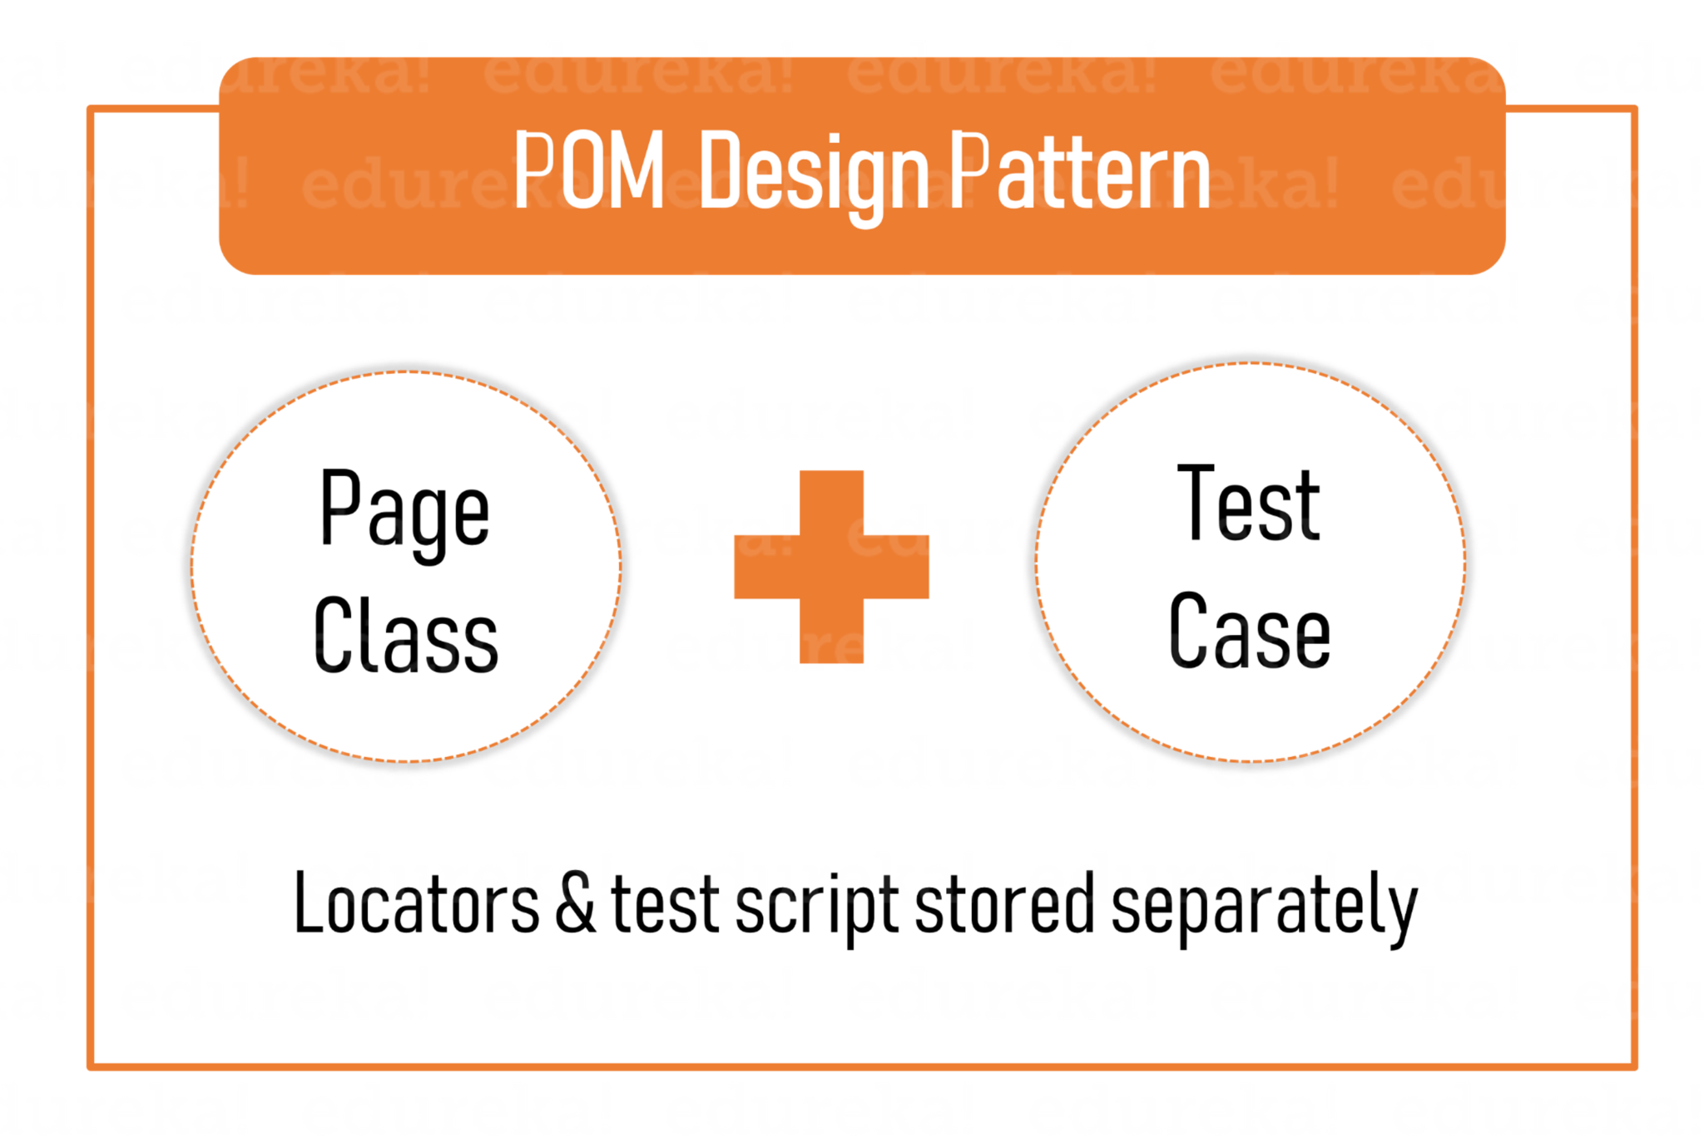
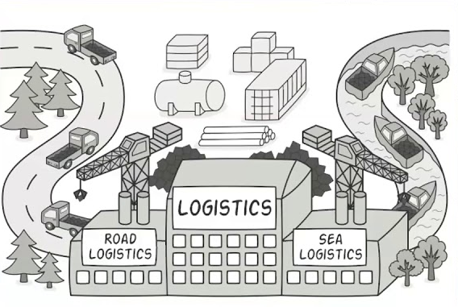
Architecture
design patterns
При разработке архитектуры за основу был взят Page Object pattern
Шаблон, который чаще всего используется в автоматизированном тестировании для разделения логики выполнения тестов и их реализации
Дополнительно были применены паттерны Page Factory, Chain of invocation и Data Provider

Slide 8
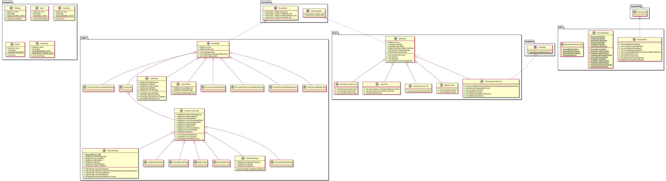
Architecture
project structure
Структурная схема проекта

Slide 9
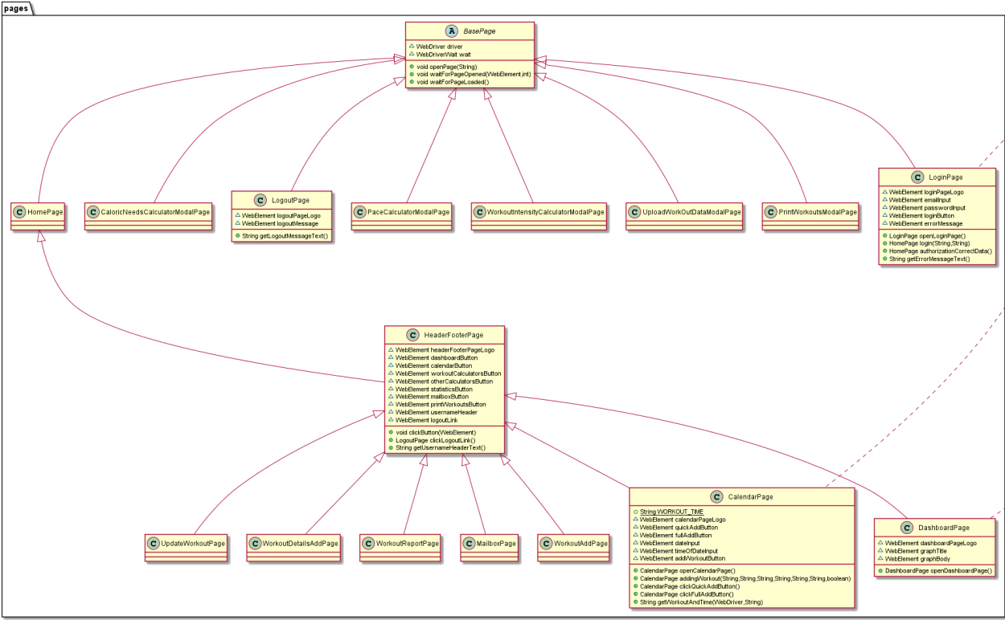
Architecture
pages

Slide 10
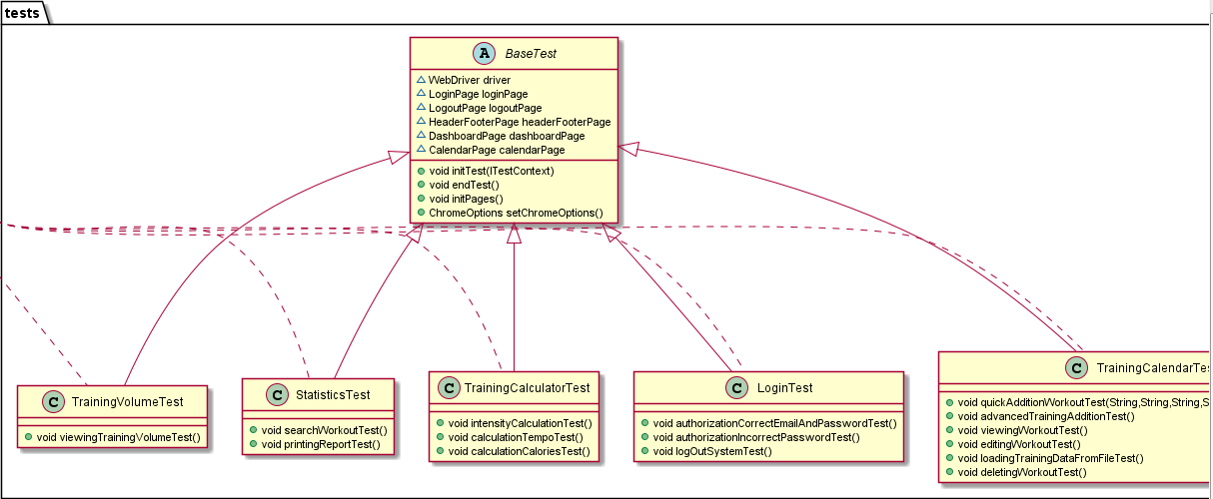
Architecture
tests

Slide 11
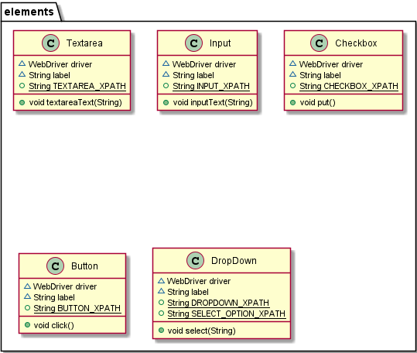
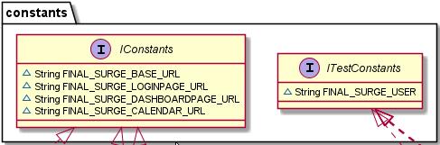
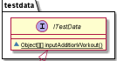
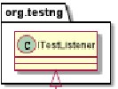
Architecture
elements & constants
В отдельные пакеты вынесены классы веб-элементов, тестовых данных, констант и вспомогательных функций
Работа с константами и тестовыми данными реализована через интерфейсные классы

Slide 12
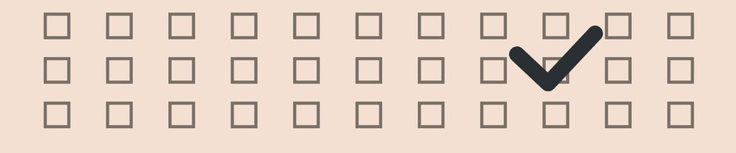
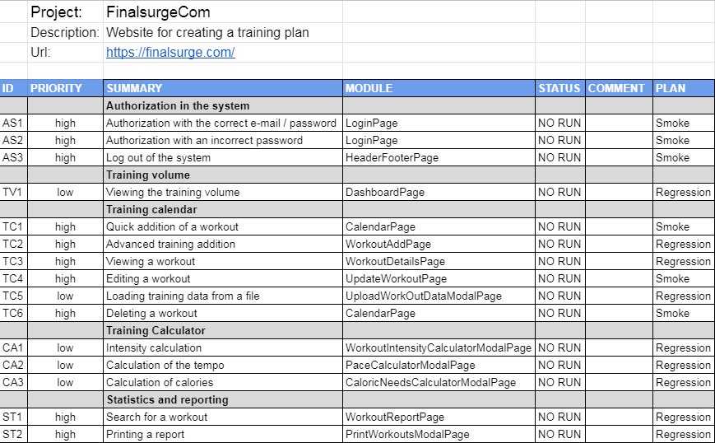
Checklist
automated testing

Slide 13
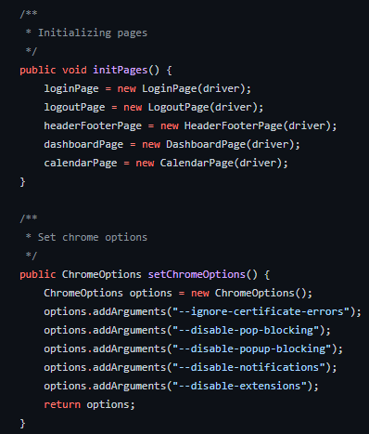
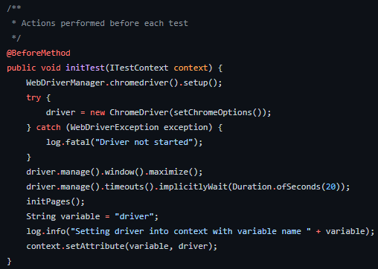
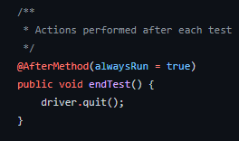
Test Case
BaseTest.java
Перед началом каждого теста выполняется загрузка веб-драйвера, инициализация страниц, установка параметров запуска браузера
По окончанию теста выполняется закрытие браузера и выгрузка драйвера

Slide 14
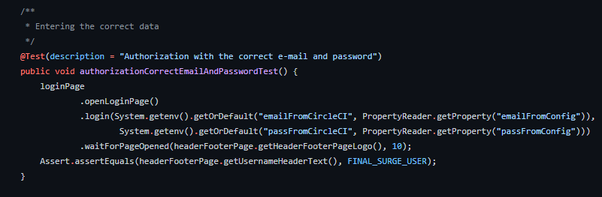
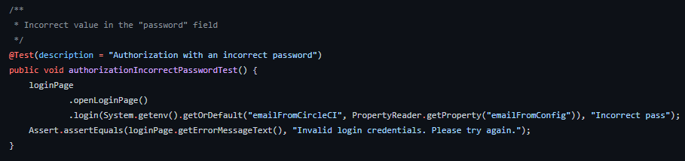
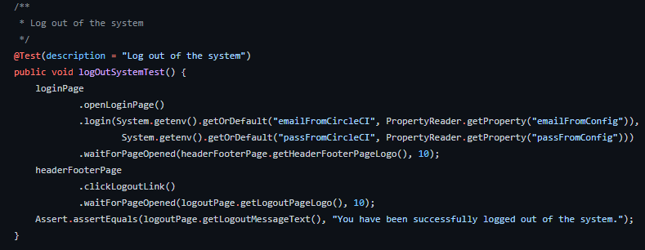
Test Case
LoginTest.java
Проверка авторизации в системе с корректными данными
Авторизация с неправильным паролем
Выход из системы
Для сохранения конфиденциальности логин/пароль считывается из переменных среды окружения CirlceCI, а при локальном запуске из файла config.property не доступного в репозитории GitHub

Slide 15
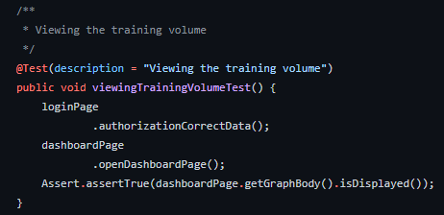
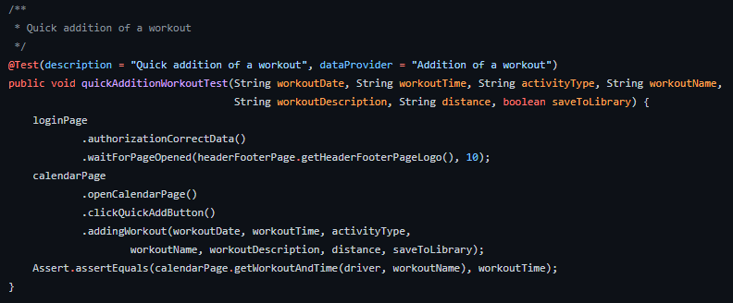
Test Case
TrainingVolume.java, Statistics.java, TrainingCalendar.java and etc.
Проверка отображения объема тренировок
Быстрое добавление тренировки
и так далее …
В тест-кейсе по добавлению тренировки применена техника тестирования граничных значений: при помощи аннотации @DataProvider в одном тестовом сценарии в календарь добавляется тренировка «на вчера», «на сегодня» и «на завтра»

Slide 16
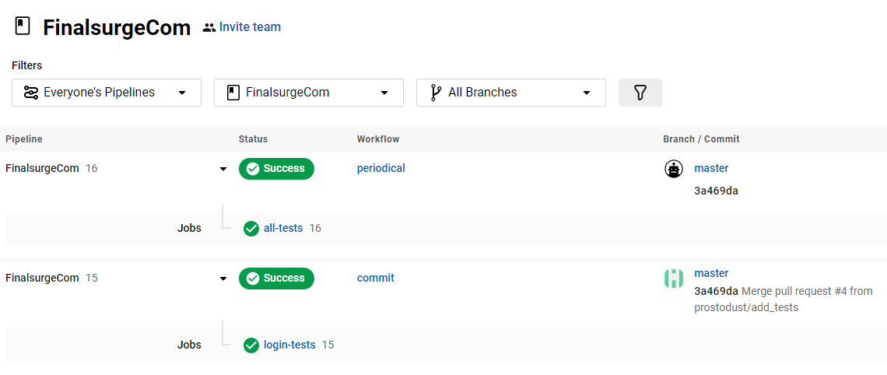
CI / CD
continuous integration & continuous delivery
Запуск и выполнение тестов реализовано при помощи сервиса непрерывной интеграции и развертывания «CircleCI»

Slide 17
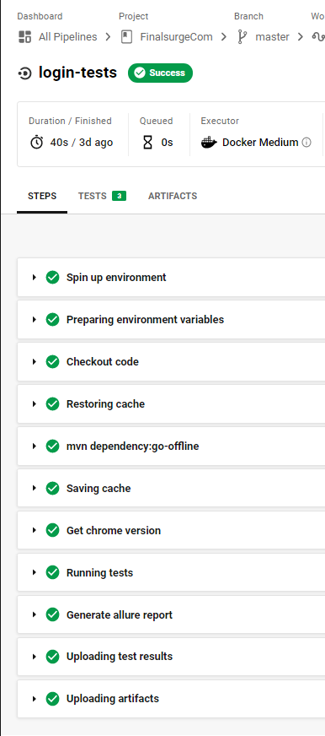
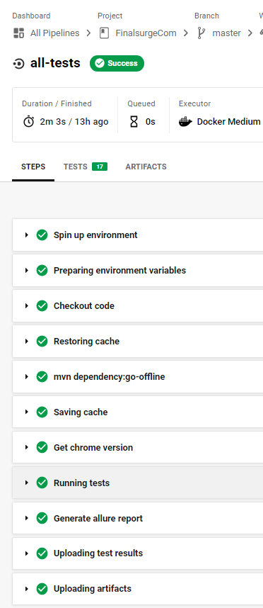
CI / CD
continuous integration & continuous delivery
Выполнена настройка на ежедневный запуск всех тестов для полной проверки системы
Кроме этого, при каждом коммите изменений на GitHub в CircleCI запускается минимальный набор тестов

Slide 18
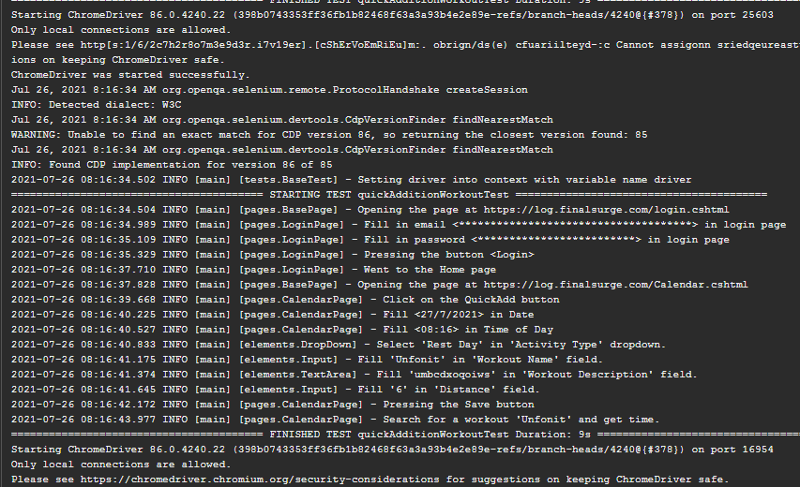
Report
Log4j – удобное логирование
logging and reporting

Slide 19
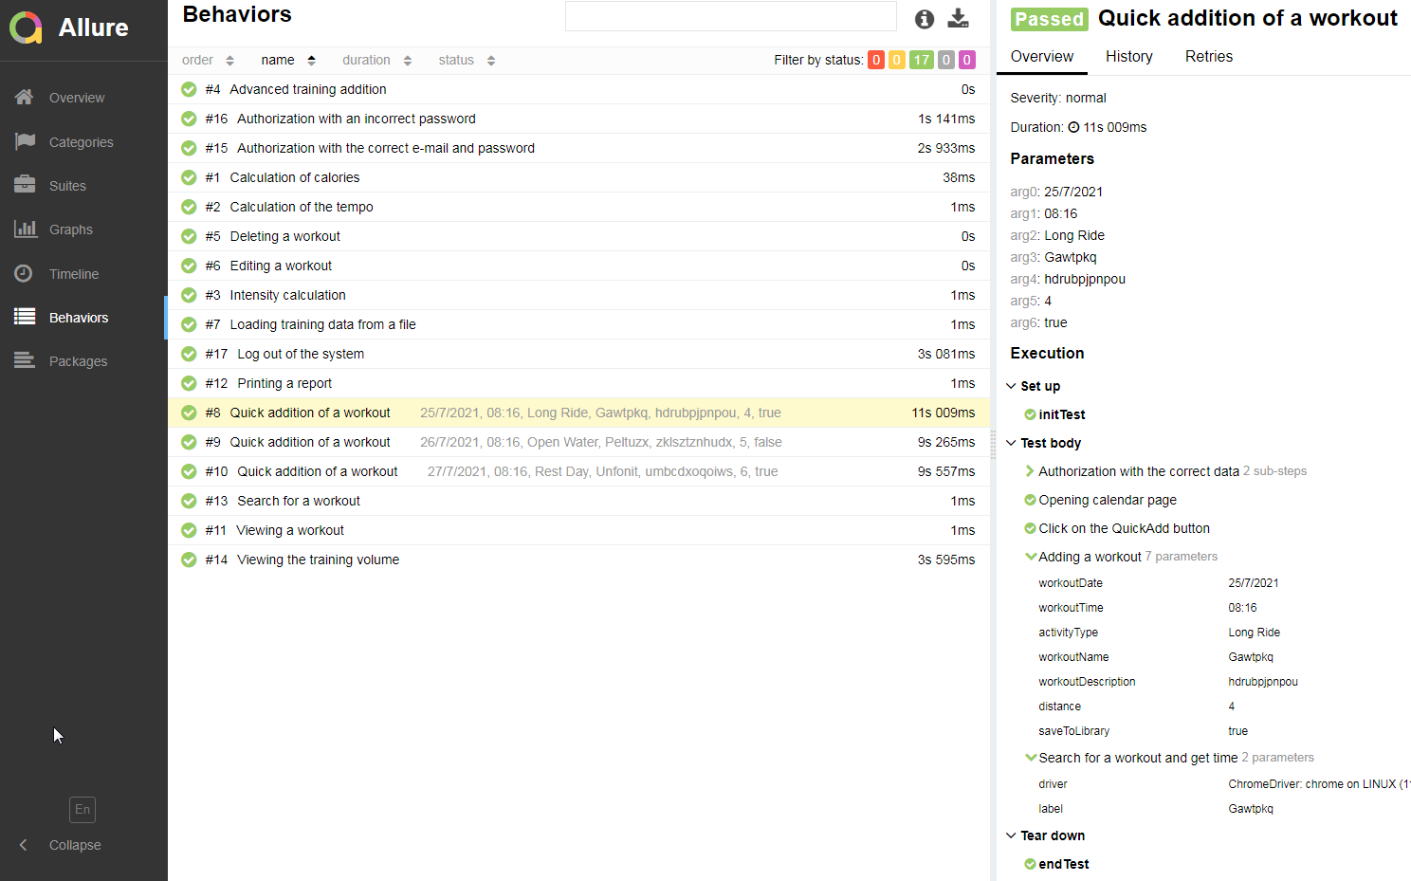
Report
Allure Report – красивые и понятные отчеты
logging and reporting

Slide 20



Difficulties
automated testing
+
+
Трудности? Наверно были… как без них, но:
Google + stackoverflow + преподаватель = и нет трудностей ☺

Slide 21
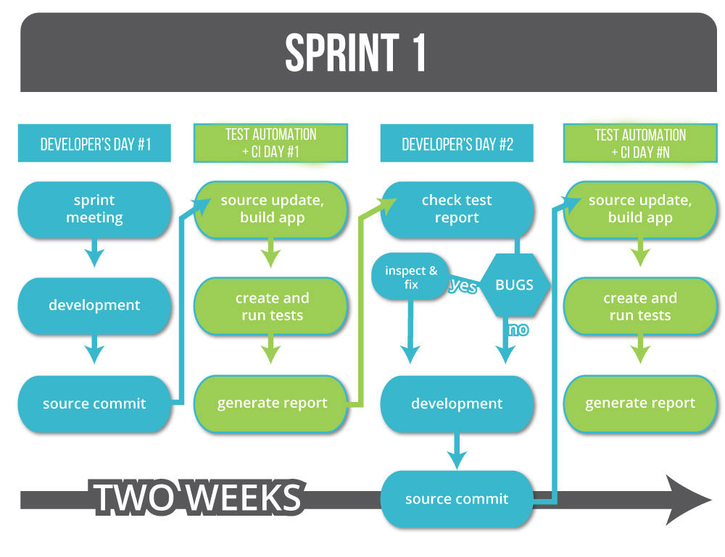
Demo
building a project and running tests
Спасибо
за
внимание!

